Slide 1
Međunarodni dan borbe protiv rasizma
Vlatka Đido, odgajateljica
Tehnička škola Zagreb – Učenički dom
Zagreb, ožujak 2020.

Slide 2
Od 1966. godine 21. ožujak obilježava se kao Međunarodni dan borbe protiv rasne diskriminacije. Proglasili su ga Ujedinjeni narodi u znak sjećanja na 21. ožujak 1960. kada je u Južnoafričkoj Republici policija ubila 69 ljudi koji su mirno prosvjedovali protiv apartheida.

Slide 3
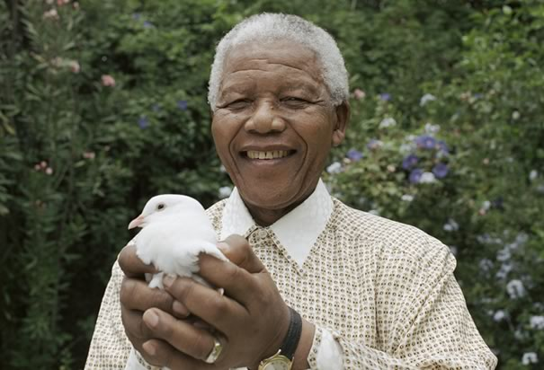
Apartheid je bio sustav rasnog razdvajanja stanovništva koje je bilo podijeljeno na bijelce, crnce, Indijce i “obojene” (mulate), s time da su jedino bijelci imali puna politička prava. Apartheid se počeo postepeno ukidati 1980-ih, da bi u potpunosti bio ukinut 1994. godine nakon dolaska Nelsona Mandele na vlast.

Slide 4
Najekstremniji oblici rasizma
Nacionalsocijalizam
Fašizam

Slide 5
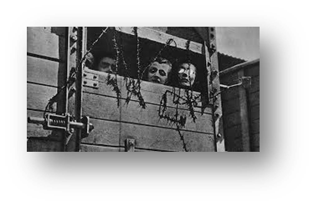
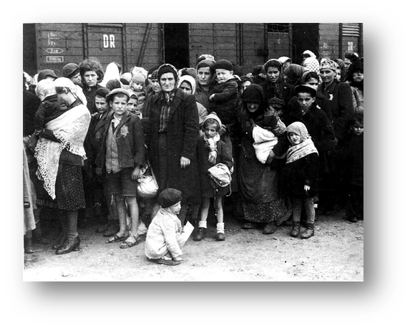
Holokaust
Genocid nad Židovima u nacističkoj Njemačkoj za vrijeme Drugog svjetskog rata.
U logorima smrti ubijeno je oko šest milijuna Židova, Roma, Slavena i drugih koji nisu bili dovoljno čistokrvni za rasiste nacističke Njemačke.

Slide 6
Iako je apartheid prošlost, kao i najekstremniji oblici rasizma koji se vežu uz nacionalsocijalizam i fašizam, rasna je diskriminacija još uvijek prisutna u svim društvima.

Slide 7
Rasna diskriminacija
Svako razlikovanje, isključivanje, ograničavanje i davanje prvenstva zbog rase, boje, predaka, nacionalnoga ili etničkog podrijetla sa svrhom uništavanja ili ugrožavanja priznavanja, uživanja ili vršenja, pod jednakim uvjetima, prava čovjeka i osnovnih sloboda na političkome, ekonomskom ili socijalnom i kulturnom polju ili na svakom drugom polju javnog života.

Slide 8
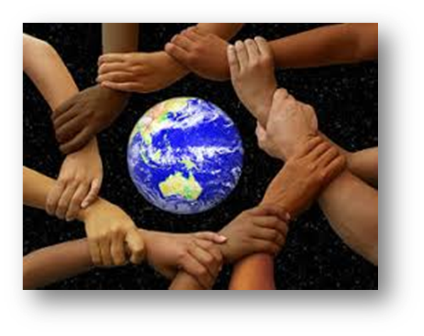
Međunarodni dan borbe protiv rasizma
Prilika da se afirmira pravo na dostojanstveni život, život bez rasizma i diskriminacije kao što je zapisano u Povelji Ujedinjenih naroda i Općoj deklaraciji o ljudskim pravima.

Slide 9
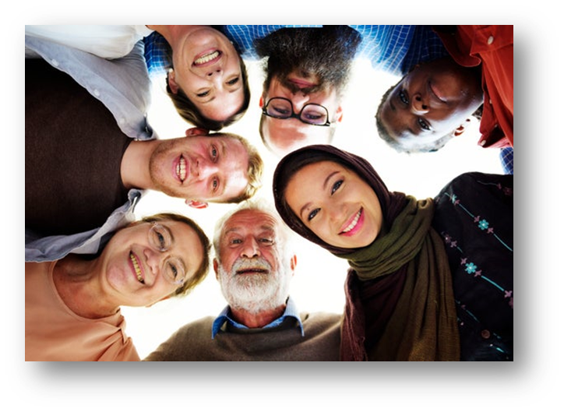
Što mi možemo učiniti?
Promicati i braniti ljudska prava.
Zauzeti stav protiv rasizma u našim zajednicama.
Promicati toleranciju.
Čitati priče iz stvarnog života ljudi iz cijelog svijeta.

Slide 10
Reći

Slide 11
Nikakva znanstvena osnova ne postoji koja potkrjepljuje superiornost jedne rase ili skupine ljudi nad drugom.
Unatoč tome pojedinci pa i cijele skupine ljudi još uvijek diskriminiraju druge na osnovi boje kože, etniciteta, nacionalnosti.

Slide 12
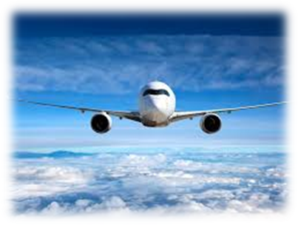
To potvrđuje istinita priča koja se dogodila u avionu kompanije British airways za vrijeme leta
Johannesburg - London

Slide 13
Žena bjelkinja, stara oko pedeset godina, sjeda pored jednog crnca. Vidno uznemirena pozove stjuardesu.
Stjuardesa: - U čemu je problem, gospođo?

Slide 14
Bijela žena: - Zar ne vidite? Smjestili ste me pored jednog crnca! Nezamislivo mi je sjediti pored jednog od tih... tih odvratnih ljudi. Dajte mi drugo mjesto, molim vas!
Stjuardesa: - Čini mi se da su sva mjesta zauzeta. Provjerit ću ima li koje prazno.

Slide 15
Stjuardesa se udaljila i vratila nakon nekoliko minuta:
- Gospođo, u ekonomskoj klasi nema mjesta. Imamo još jedno jedino mjesto u prvoj klasi.

Slide 16
Prije nego je gospođa uspjela izustiti i jednu jedinu riječ, stjuardesa nastavi:
- U našoj aviokompaniji je gotovo nedopustivo da putnik iz ekonomske klase sjedi u prvoj klasi. Ali, isto tako, bilo bi skandalozno siliti nekoga da sjedi pored osobe koja je ispod svih nivoa.

Slide 17
Zatim se okrene crncu i reče:
- Dakle, gospodine, ako želite, uzmite svoju ručnu prtljagu i premjestite se u prvu klasu.

Slide 18
Putnici koji su slušali ovaj razgovor spontano su počeli pljeskati.

Slide 19
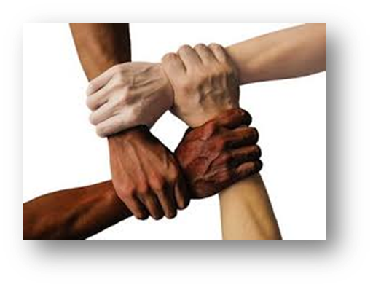
Ne zaboravite!
Svi smo mi ista rasa – ljudska.

Slide 20
Izvori
hr.wikipedia.org › wiki › Rasizam
www.pastoralmladih.hr› Fokus › Nase-teme
www.katehetski-nadbiskupija-split.net › ... › Poučne priče
Hrvatski enciklopedijski rječnik, Novi Liber, Zagreb, 2003.
Filozofijski rječnik, Nakladni zavod Matice hrvatske, Zagreb, 1984.

